Slide 1
Педагогічна діяльність
Викладача іноземної мови: Аболешевої Віталії Юріївни
За 2019-2021 н.р.

Slide 2
Проблема, над якою працюю:
Використання інноваційних технологій на уроках іноземної мови.

Slide 3
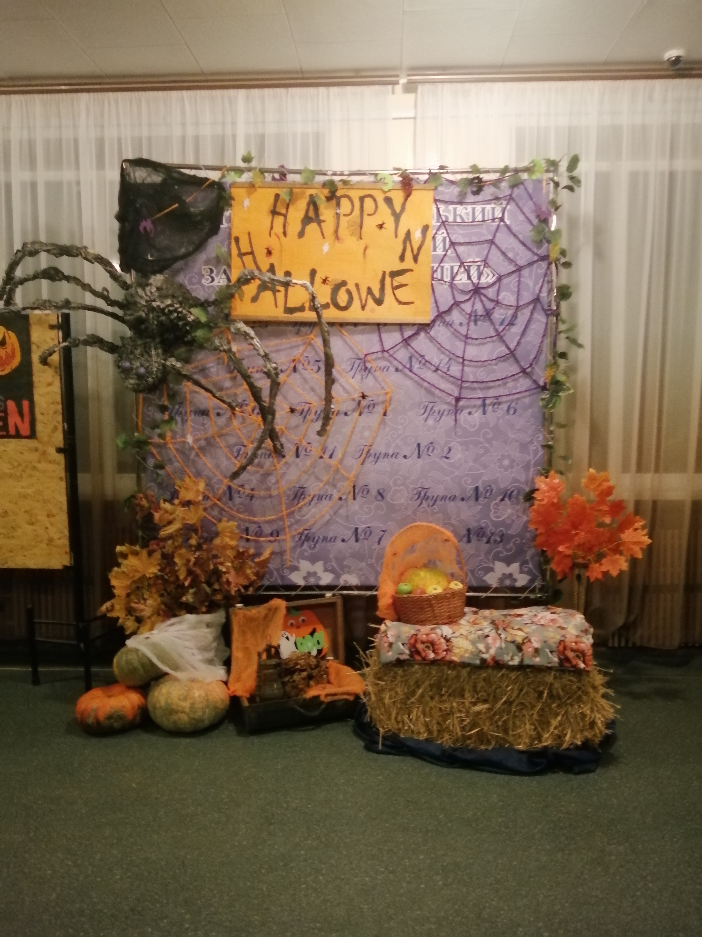
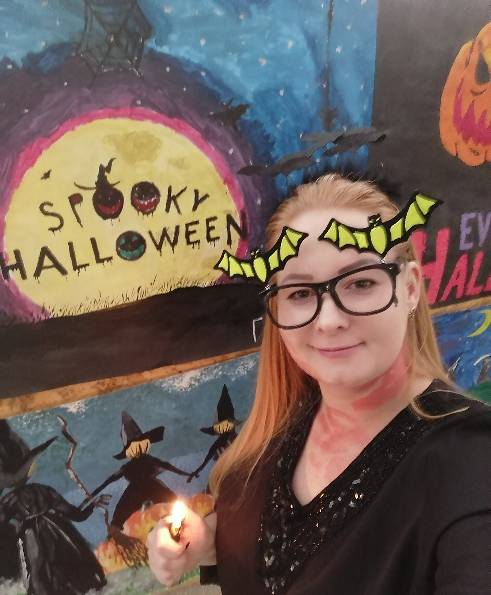
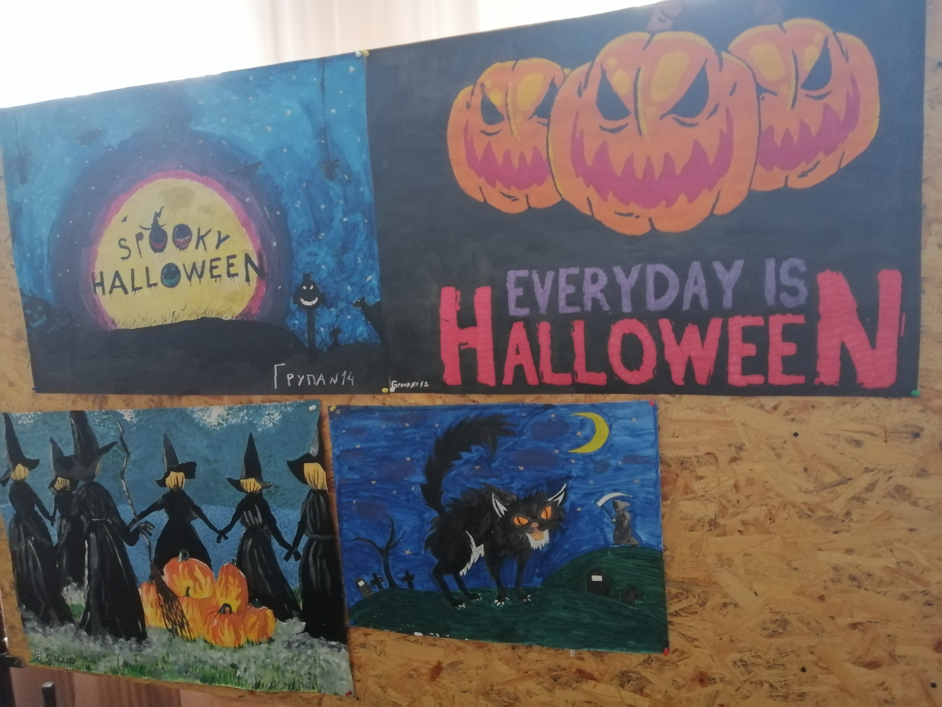
Проведення предметних тижнів та заходів

Slide 4
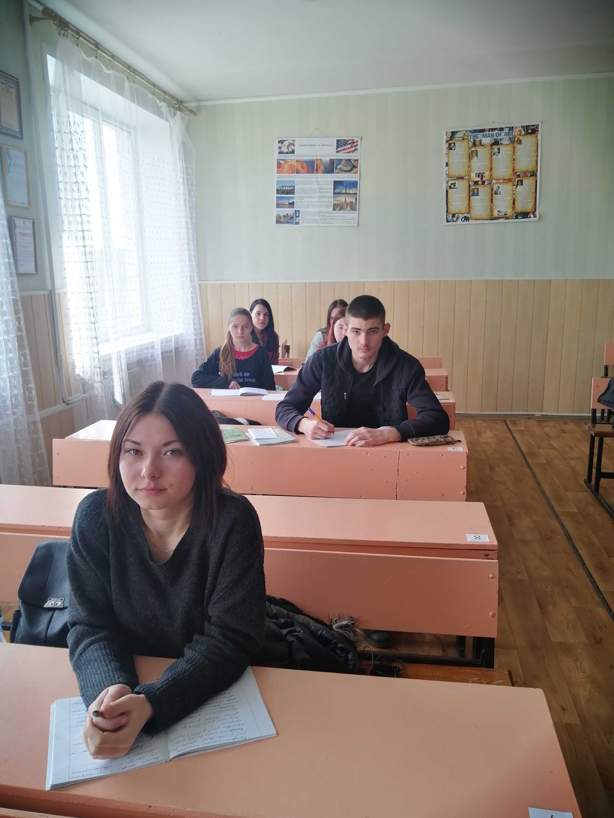
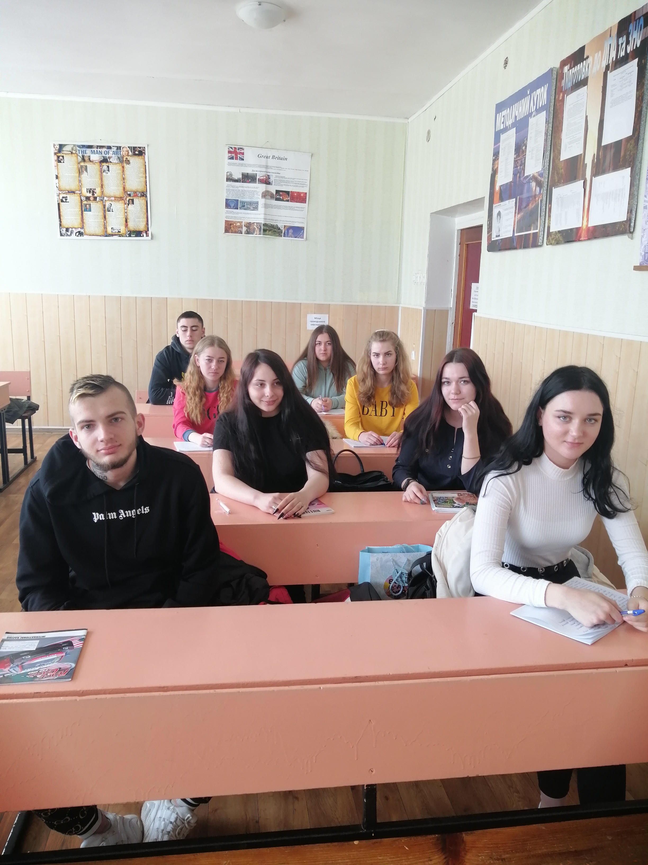
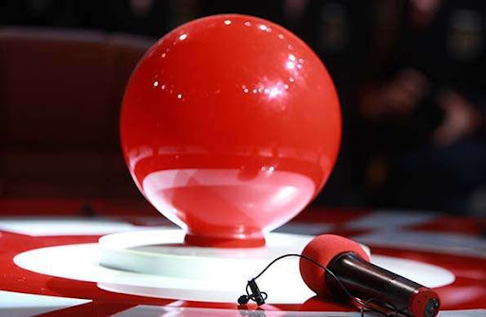
Брейн-ринг
Предмет європейський вибір

Slide 5
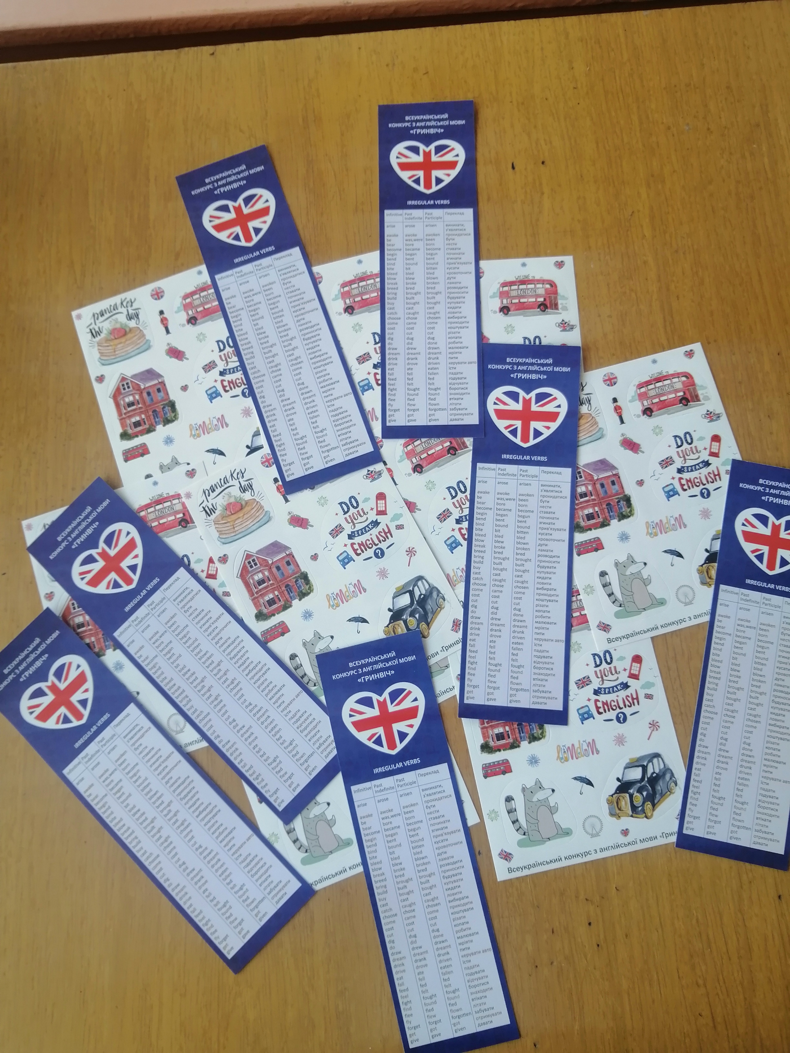
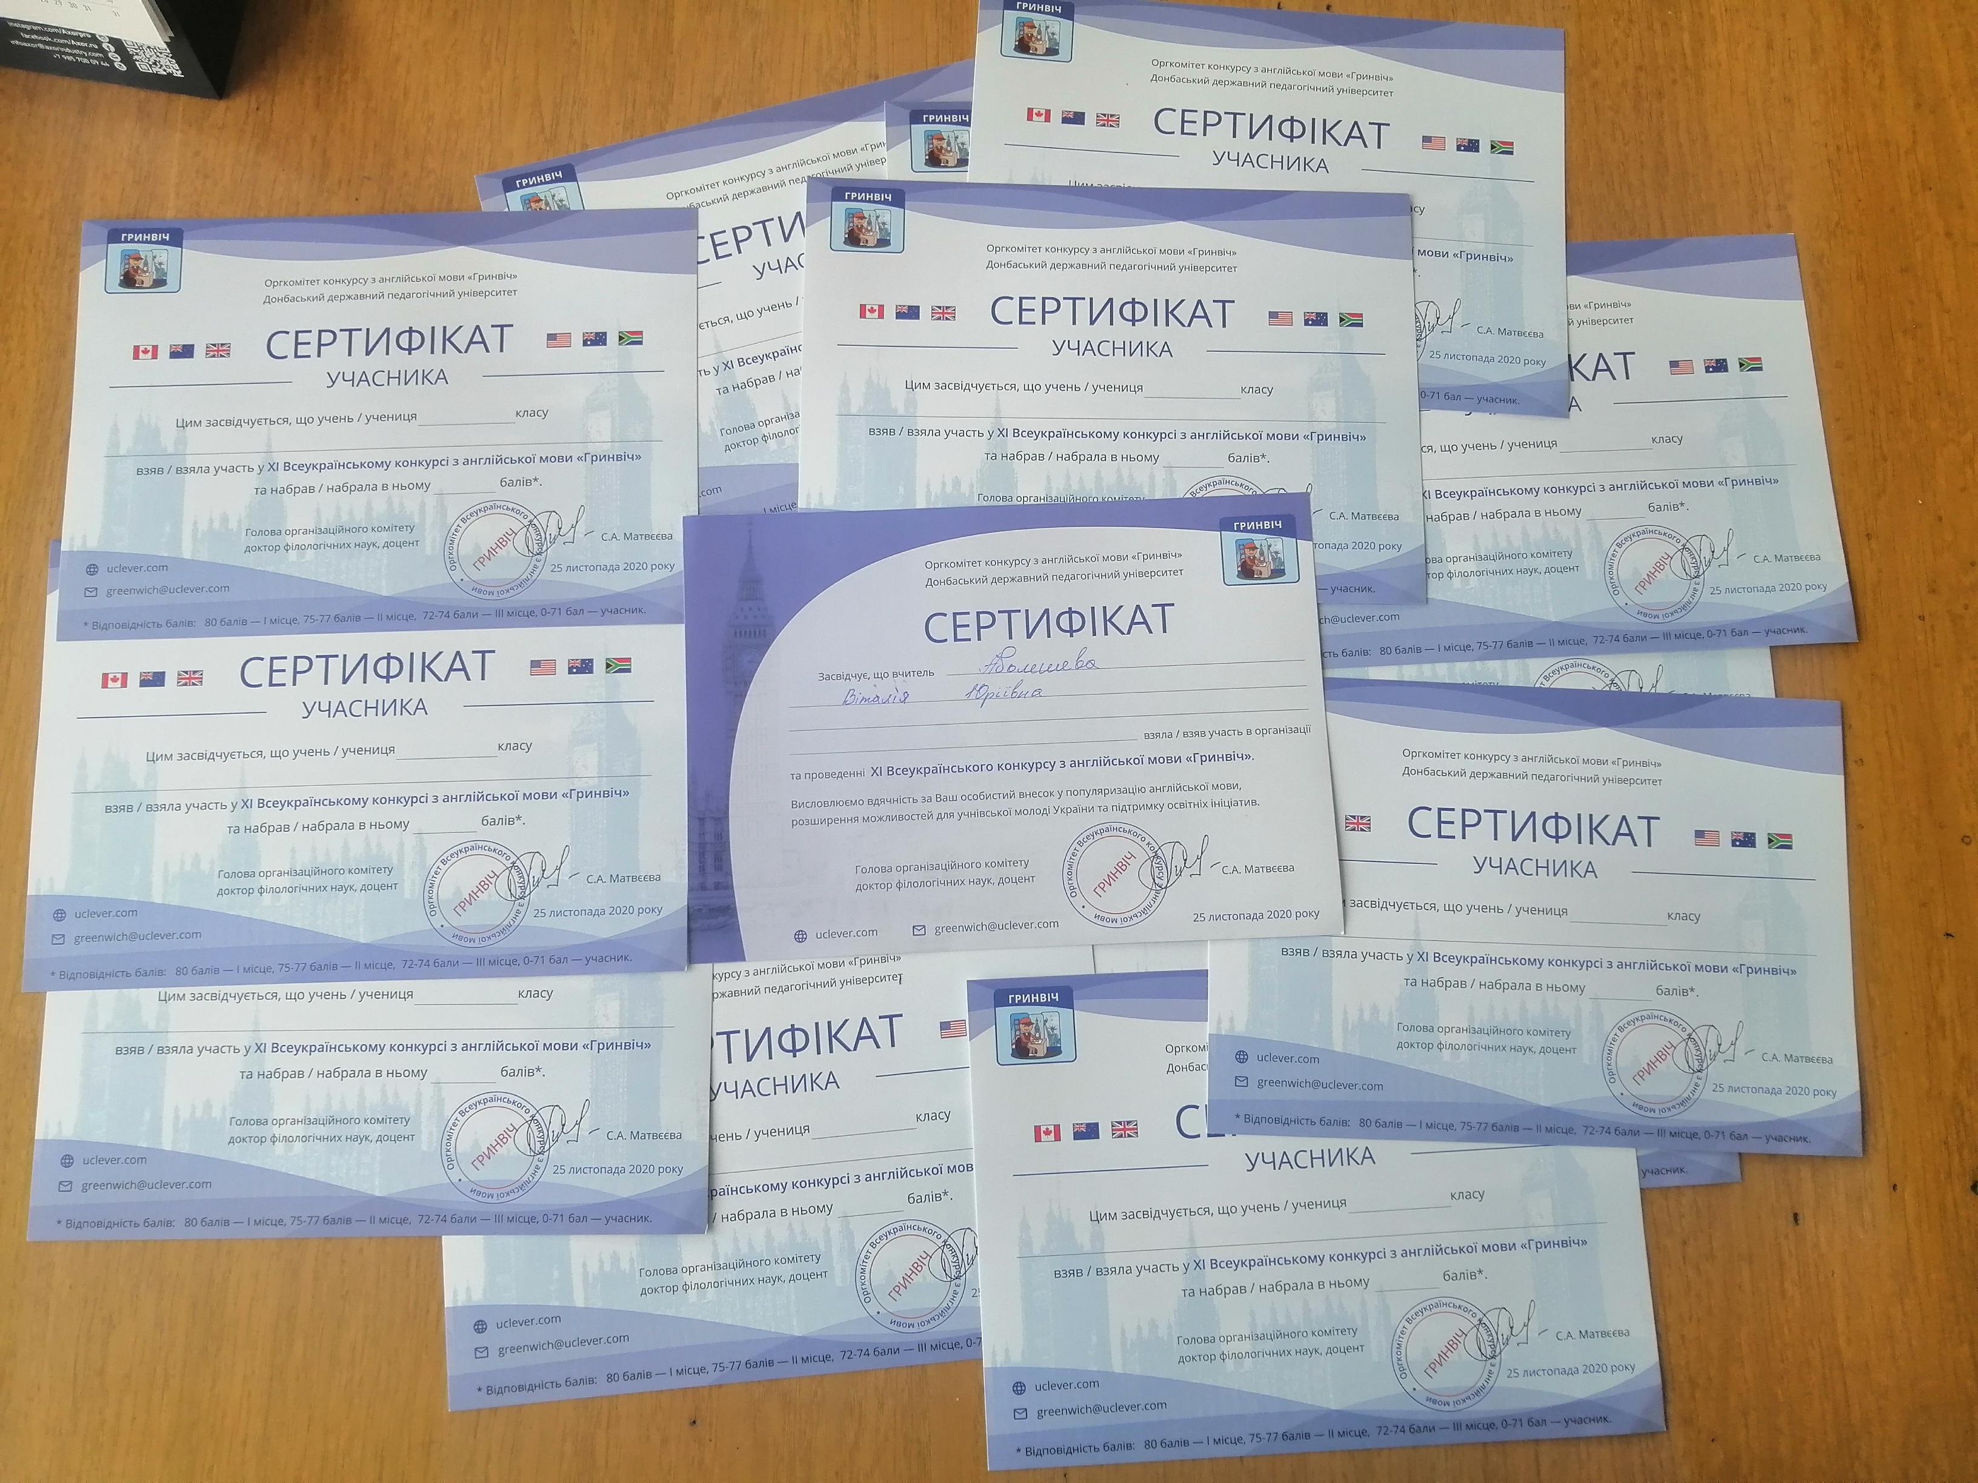
Greenwich Pro
2019,2020

Slide 6
Участь в олімпіадах та конференціях
2019-2020 н.р. – секція викладачів іноземної мови ( жовтень, травень)
2019-2020 н.р. – секція МАН (жовтень, грудень, січень)
2019-2020 н.р. – Олімпіада з іноземної мови (жовтень)
2020-2021 н.р. – секція викладачів іноземної мови (жовтень, травень)
2020-2021 н.р. – секція МАН (вересень, жовтень, грудень, січень)
2020-2021 н.р. – консультування до захисту в МАН (протягом року)
2020-2021 н.р. – Олімпіада з іноземної мови (жовтень)
2021-2022 н.р. – робота в творчій групі з розробки завдання до Олімпіади (жовтень)

Slide 7
Грамоти та подяки
2019-2021
Грамота 2019-2020 н. р. від Департаменту Освіти і Науки Дніпропетровської Облдержадміністрації
2. Подяка 2020-2021 н.р від Методичного центру професійної-технічної освіти

Slide 8
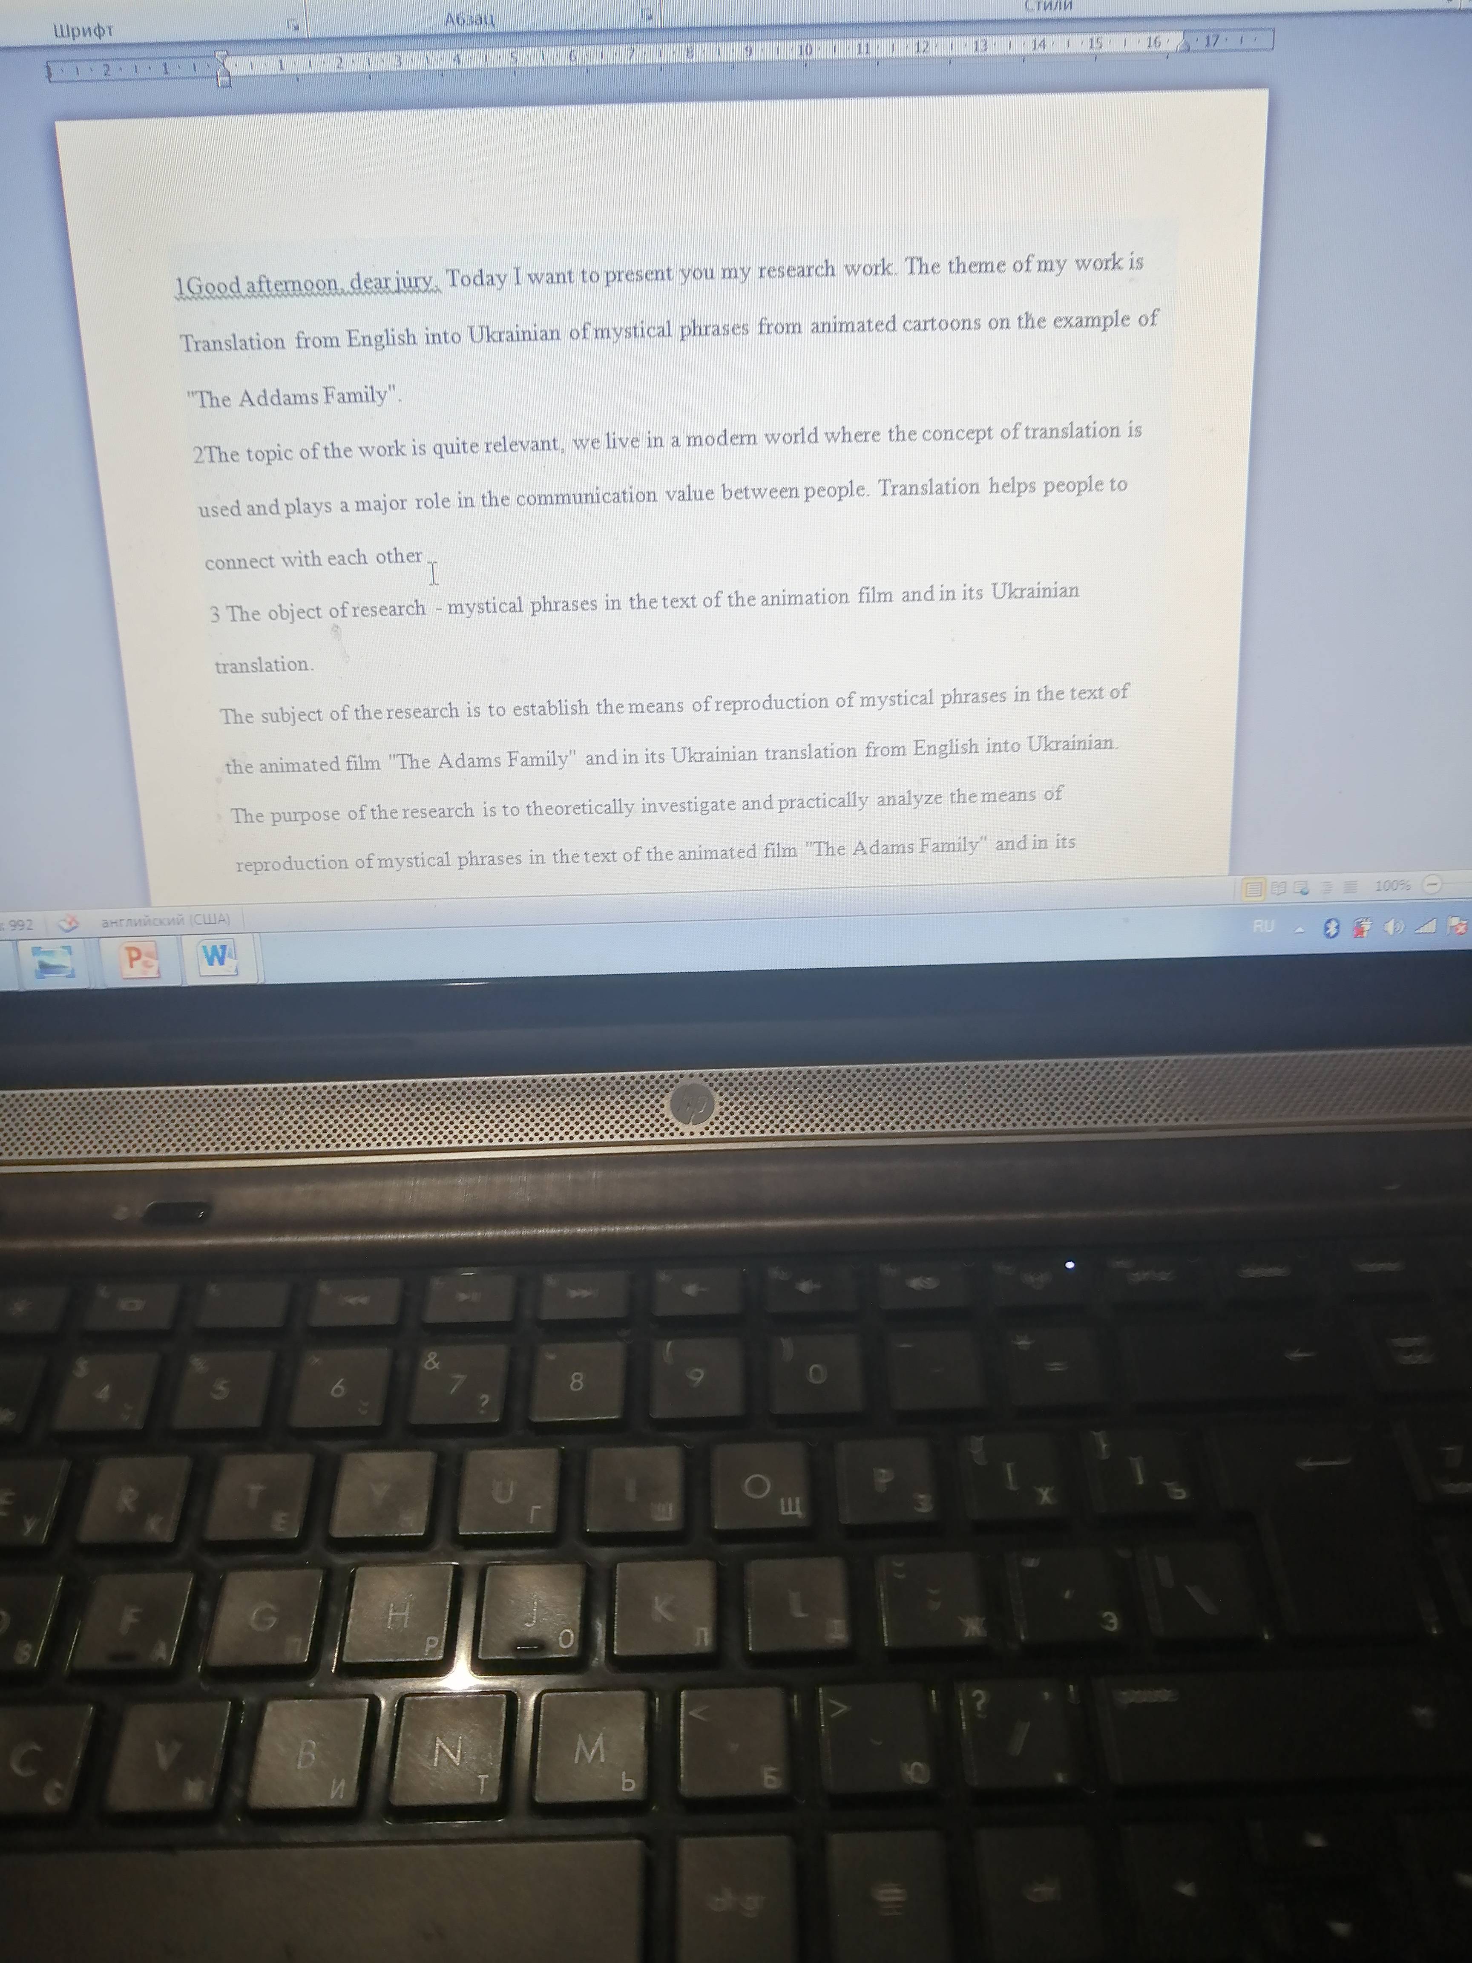
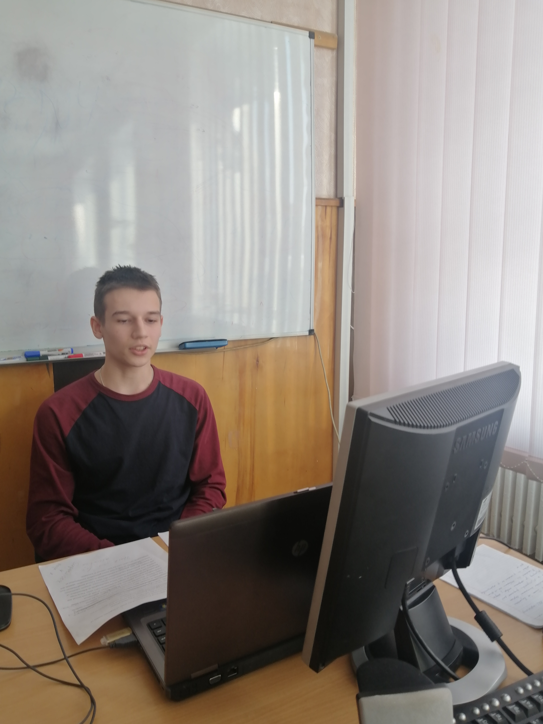
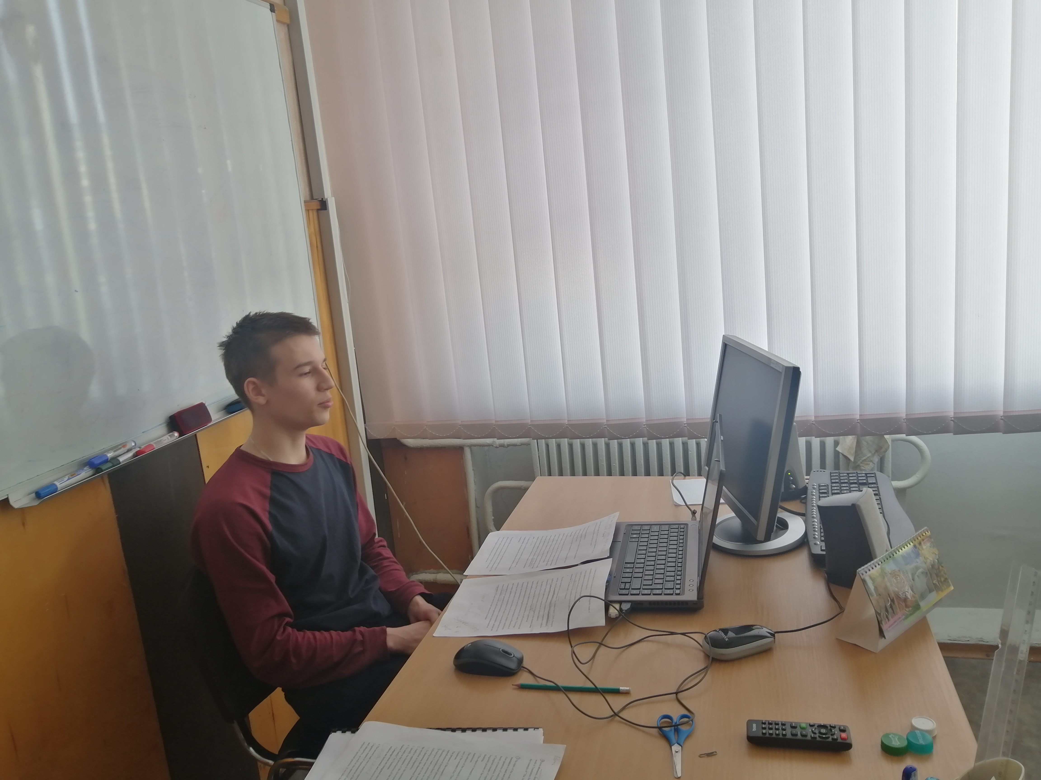
Участь в всеукраїнському конкурсі від МАН 2019-2021

Slide 9
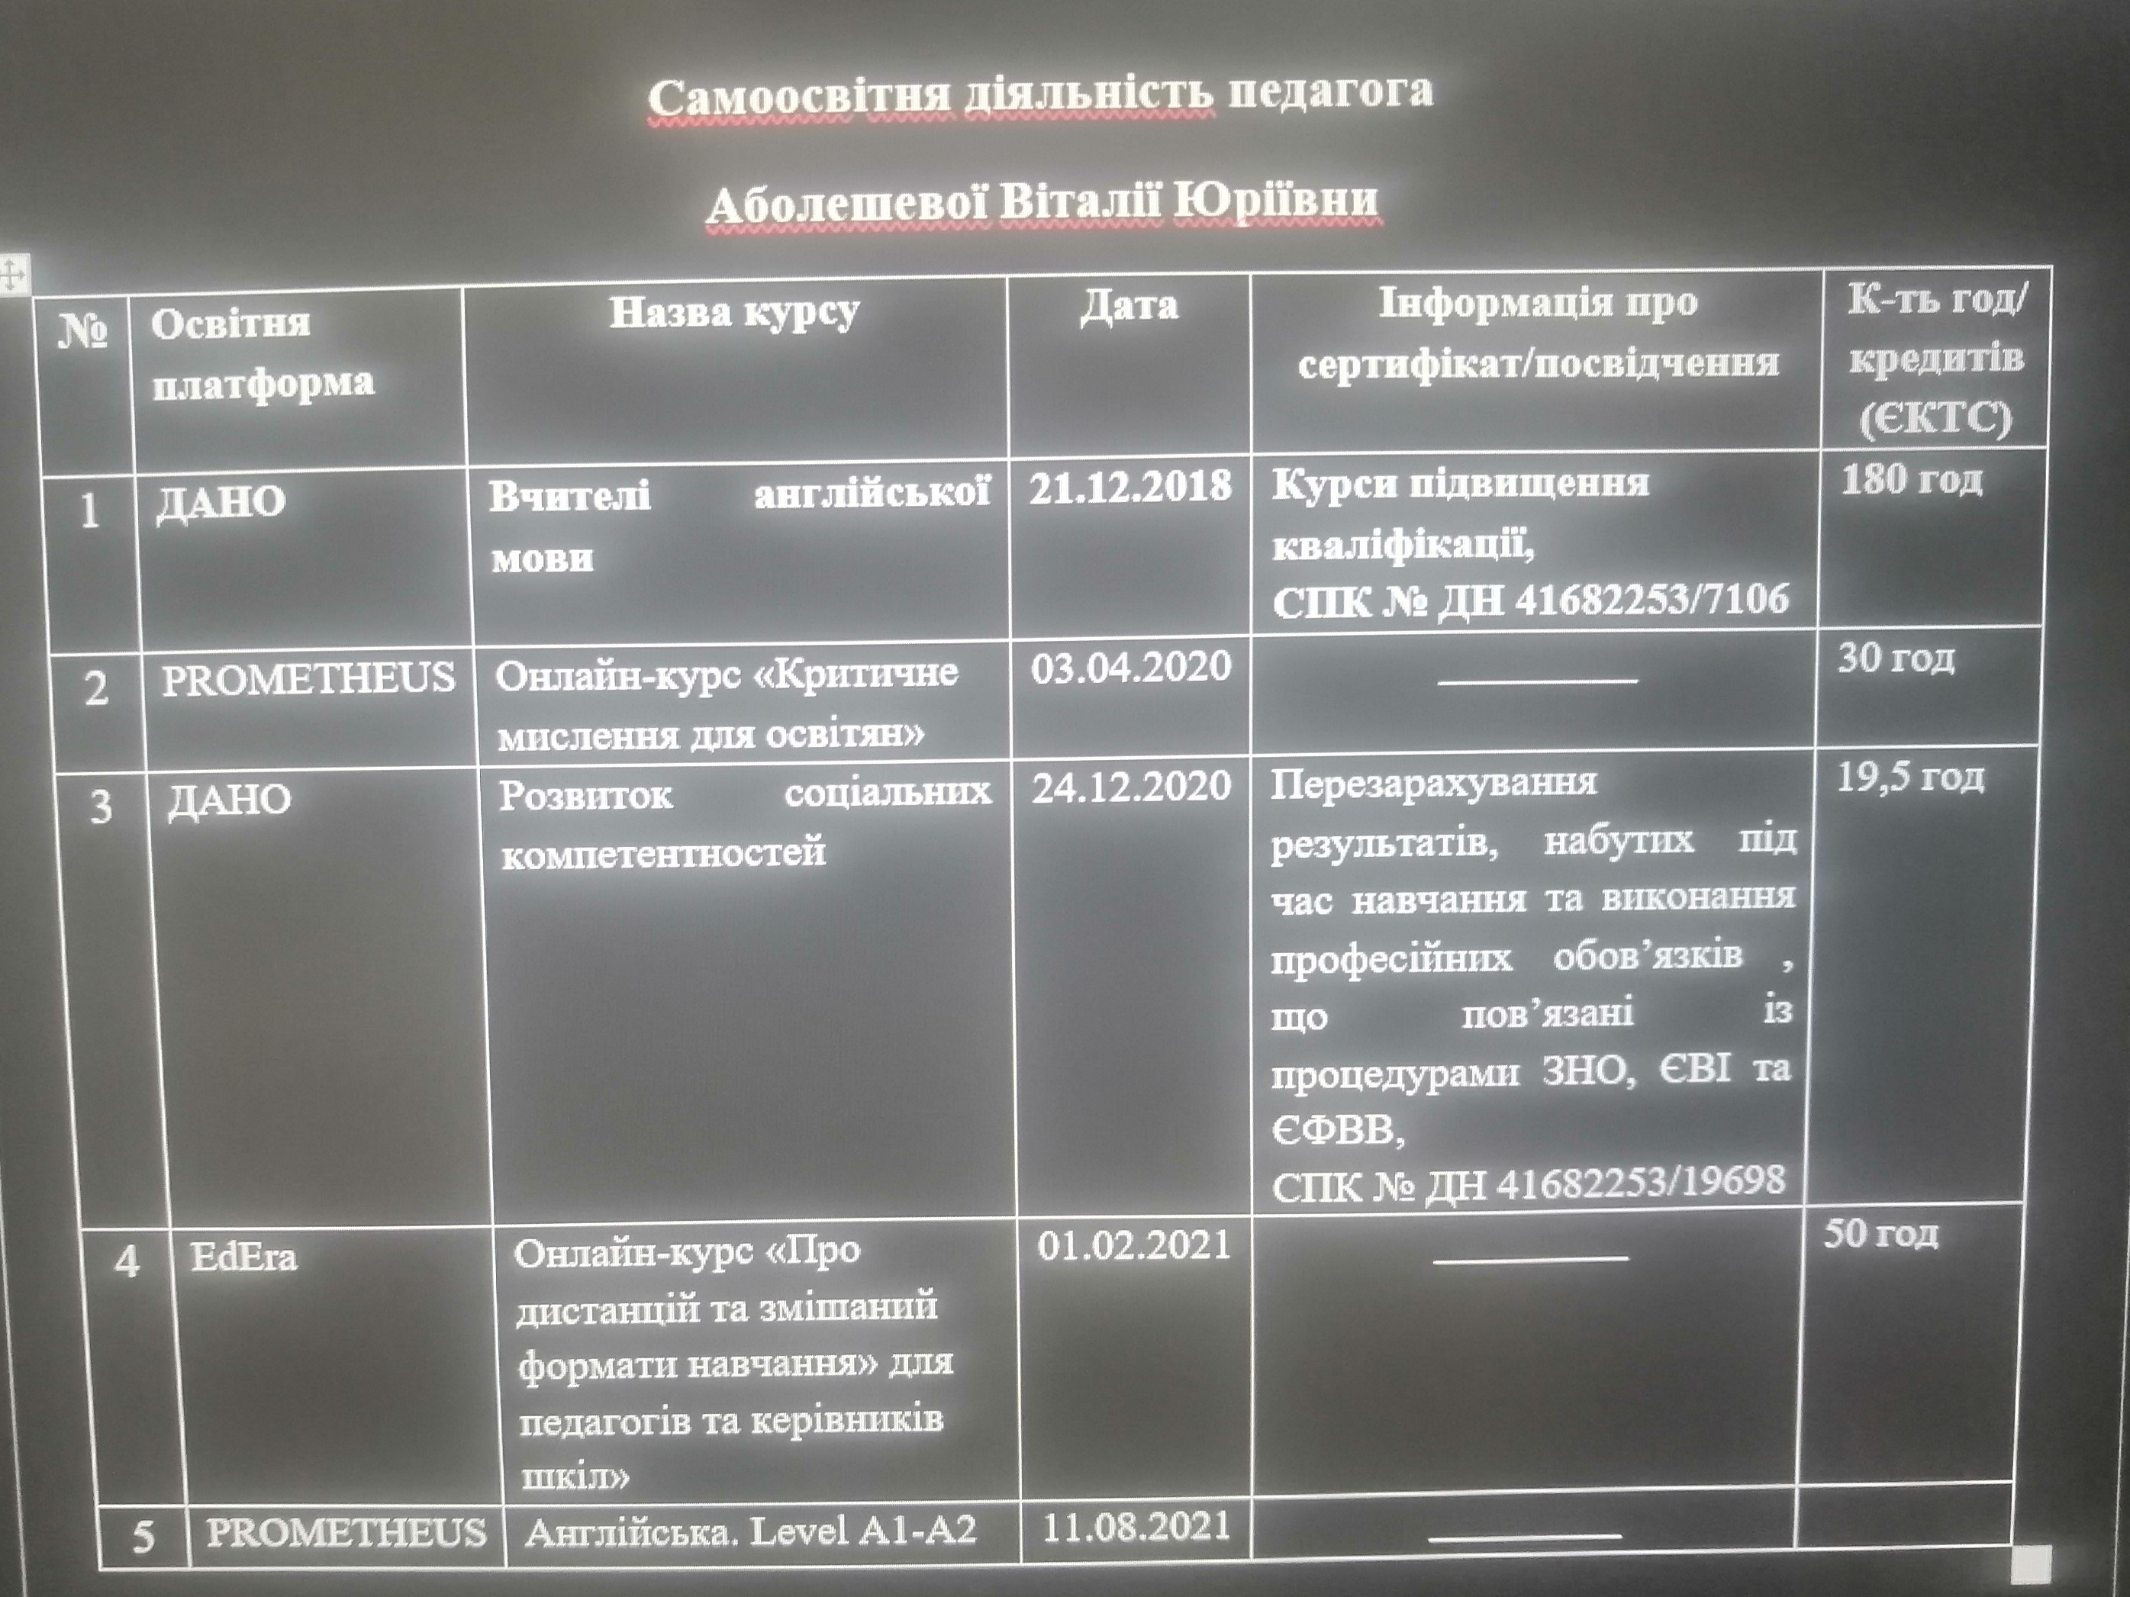
Курси 2019-2021 н. р.

Slide 10
Дякую за Увагу

